Slide 1
Курс реформ Ден Сяопіна

Slide 2
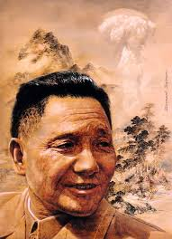
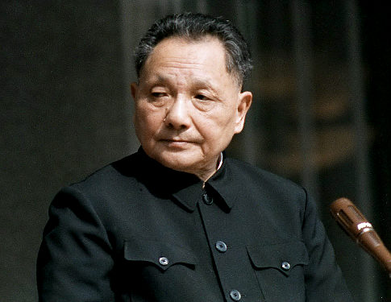
Ден Сяопін(22 серпня 1904-19 лютого 1997)-китайський політик і реформатор, діяч Комуністичної партії Китаю. Ден ніколи не займав пост керівника країни, але був фактичним керівником Китаю з кінця 1970-х до початку 1990-х рр. (Ден Сяопін був генеральним секретарем ЦК КПК в період, коли ця посада не була вищою в партії)
Ден Сяопін був головним ініціатором політики «чотирьох модернізацій» і побудови «соціалізму з китайською специфікою», які призвели до бурхливого економічного зростання в Китайській народній республіці і досягнення одних з найвищих у світі темпів зростання економіки.
Також є творцем нової концепції взаємовідносин з етнічними китайськими територіями, що не увійшли в 1949 до складу КНР («одна держава — дві системи»).

Slide 3
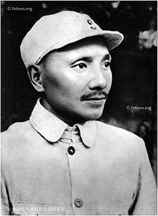
В 1919 Ден разом з іншими 80 студентами поїхав вчитися у Францію.
У Франції під впливом своїх старших товаришів Ден перейнявся ідеями марксизму і вів пропагандистську роботу. В 1921 він вступає в Комуністичний союз молоді Китаю.
У другій половині 1923 Ден вступає в Комуністичну партію Китаю і стає одним з лідерів європейського відділення Комуністичного союзу молоді Китаю. В 1926 Ден навчався в Університеті трудящих Сходу в Москві. В вересні 1926 він повертається на батьківщину.

Slide 4
Початок політичної кар'єри
В 1957 Ден призначається генеральним секретарем ЦК КПК і зближується з Лю Шаоци.Ден Сяопін і Лю Шаоци підсилюють свої позиції в КПК. Разом вони приступають до економічних реформ, метою яких було виправлення помилок політики "Великого стрибка", і тим самим заробляють вплив у партії і популярність у населення. Ден і Лю ведуть більш гнучку і помірну політику на відміну від радикалізму Мао.
В 1961 на конференції в Гуанчжоу він вимовляє, мабуть, свій найвідоміший вислів:
Не важливо, чорна кішка або біла кішка, якщо вона може ловити мишей — це гарна кішка.
Лю Шаоци

Slide 5
В 1966 почалася "Культурна революція", в ході якої Ден виявляється в опалі і знімається з усіх посад, направляється простим робітником на тракторний завод в провінції Цзянси. Під час "Культурної революції" Ден і його сім'я стають метою хунвейбінів.
Мао видає директиву, що підтверджує легітимність "Культурної революції", в якій особливо наголошується, що Ден Сяопін є внутрішньою проблемою країни. Ця директива була підхоплена ЦК і всіма провінційними партійними комітетами, які слідом за Мао почали кампанію по критиці Дена.

Slide 6
Будучи двічі репресованим,після викриття «банди чотирьох», він поновлюється на усіх посадах в 1977:
Голова Центральної військової ради КНР;
Заступник голови КПК;
Заступник прем’єра Держради.

Slide 7
Реабілітація
Протягом кількох місяців після смерті Мао Ден Сяопін стає фактичним лідером Китаю. Поступово, мобілізуючи навколо себе своїх однодумців, В 1977 Ден анулював підсумки "Культурної революції" і почав кампанію під назвою "Пекінська весна". В ході "Пекінської весни" була дозволена відкрита критика "Культурної революції" і був даний імпульс на руйнування класової системи.

Slide 8
Реформи Ден Сяопіна
Грудень 1978р- Пленум КПК,на якому було проголошено новий курс «чотирьох модернізацій»: промислової, сільськогосподарської,науково-технічної,оборонної.
Тверде відстоювання соціалістичного курсу розвитку;
Демократична диктатура народу;
Диктатура керівництва КПК;
Вірність принципам марксизму-ленінізму та ідеям Мао Цзедуна.
Конституція 1982р.»Побудова соціалізму з китайською специфікою»

Slide 9
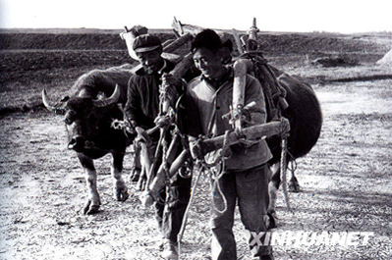
Перший етап ( грудень1978)- реформи у сільському господарстві
розпущено комуни;
земля передавалася селянам на основі довготривалої аренди;
запроваджувався сімейний підряд та система «виробничої відповідальності ;
держава відновила приватну торгівлю продукцією сіль-
ського господарства;
селяни мали право реалізовувати більшу частину врожаю за вільними цінами і лище певну кількість здавати на держзамовлення;
створювалися малі підприємства з переробки продукції та підсобні промисли;
дозволено найману працю і купівлю сількогосподарської техніки;
військова промисловість почала випускати техніку для сілького господарства.

Slide 10
Другий етап( з жовтня1984р)-реформи у промисловості
Заохочувалась приватна ініціатива та індивідуальна трудова повинність
Промислові підприємства переводилися на госпрозрахунок;(розширюється господарська самостійність підприємств,запроваджується принцип матеріальної зацікавленості робітників)
Запроваджувалася оренда
Підприємства отримали право мобілізувати кошти населення випуском акцій;
Пільгові умови для іноземних підприємців;
Вихід підриємств на зовнішній ринок;

Slide 11
Третій етап( брезень1985)-реформування управління,науки,освіти
Усувається централізація управління
Скорочується перспективне планування;
Реформування науки, освіти з метою впровадження НТР;
Адміністративно-командні методи управління замінено методами економічного регулюваня,ринковими механізмами.

Slide 12
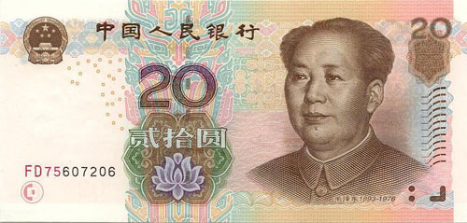
Четвертий етап(1985р)-реформа фінансової системи
Посилення позиції національної валюти;
Проведено реформу банківської системи;
Здійснюється реформування податкової системи

Slide 13
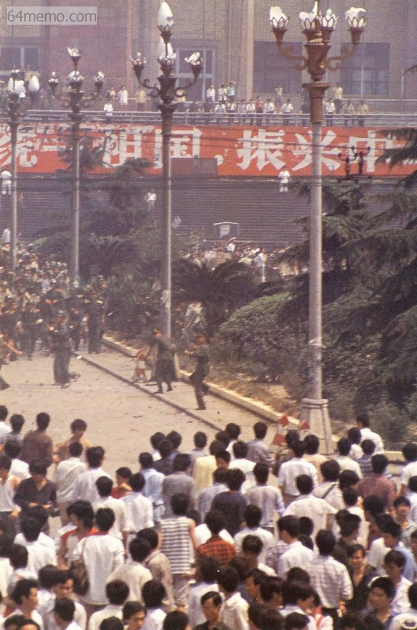
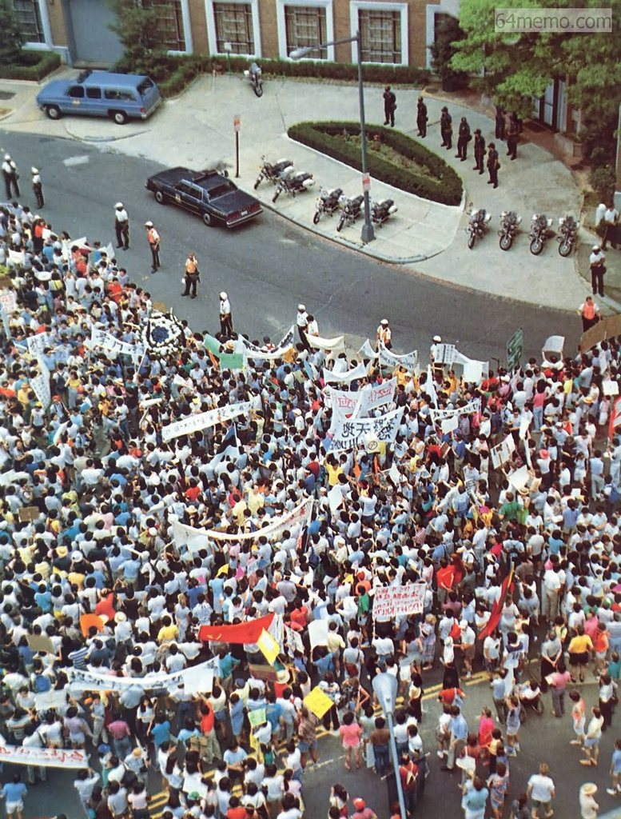
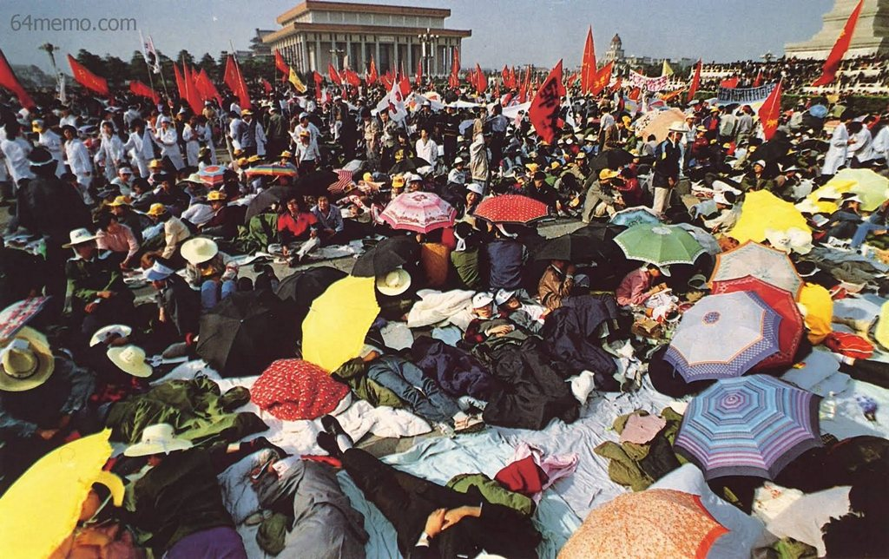
Особливості реформ Китаю
У Китаї зберігся тоталітарний режим і реформи стосувалися лише соціально-економічної сфери.
1989рСпроба демократичних сил поставити питання про політичні реформи завершилася введенням воєнного стану та кривавою розправою над молоддю за допомогою танків та бронемашин у Пекині на площі Таньаньмень.За офіційними даними загинуло понад 200 осіб,3 тис.поранено.За оцінками західних ЗМІ кількість жертв сягає 35 тис.осіб.

